Slide 1
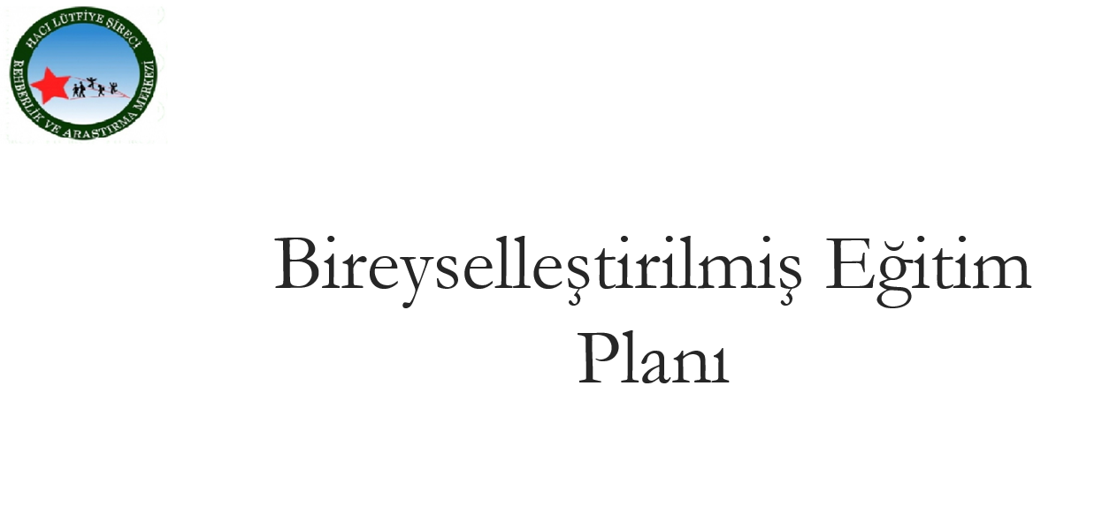
BİREYSELLEŞTİRİLMİŞ EĞİTİM PROGRAMI

Slide 2
BEP Nedir ?

Slide 3
Bep; bir öğrencinin şu an hangi aşamada olduğunu, hangi alanlarda gelişmesi gerektiğine ve bu gelişimi gerçekleştirebilmesi için gerekli olacak desteğe işaret eden bir eğitim programıdır.

Slide 4
Bep Hazırlamak Zorunlu Mudur?
Bireyselleştirilmiş eğitim planını Ram’dan tanılanmış tüm öğrenciler için hazırlamak yasal bir zorunluluktur.

Slide 5
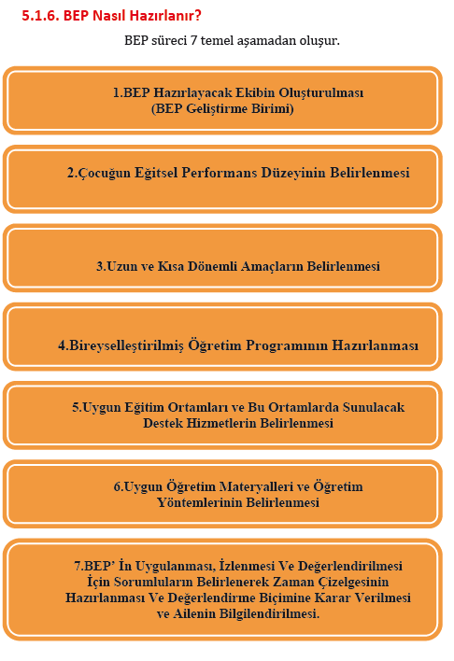

Slide 6
Kimin İçin Bep
Eğer bir çocuk; aynı yaş grubundaki çoğunluk çocuktan önemli derecede öğrenme güçlüğü yaşıyorsa,
Okula devam eden aynı yaş grubundaki çocuklara sağlanan eğitim olanaklarından yararlanmasını önleyen ya da engelleyen bir yetersizliğe sahipse BEP’e gereksinimi var demektir.

Slide 7
Bep Ekibi
Bireyselleştirilmiş eğitim planı hazırlamadan önce bep ekibinin kurulmuş olması gerekmektedir.
Bep ekibinin oluşturulması öğrenciler için hazırlanacak eğitim planının daha sağlıklı bir şekilde yapılabilmesi için gerekli bir adımdır.

Slide 8
Bep Ekibinin Görevleri
Öğrencinin evde, okulda ve toplum içinde neler yapabildiğini,
Öğrencinin ve ailenin isteği veya gereksinimi,
Öğrencinin şu anda neler yapabildiğini,
Belirlenen eğitsel ihtiyaçların en çok bir yıllık uzun dönemli amaçlarını,
Öğrencinin ne tür bir destek eğitime ihtiyaç duyduğunu belirleyerek bep’i hazırlar.

Slide 9
Bep Ekibinin Diğer Görevleri
Bep sürecini izlemek ve ilerlemeleri kaydetmek üzere BEP bireysel izleme çizelgesinin oluşturulması,
Bu çizelgede öğrencinin gelişim alanlarında neleri yapıp neleri yapamayacağı kabaca değerlendirilir.

Slide 10
Bep Bireysel İzleme Çizelgesi
Öğrencinin akademik başarı düzeyi,
İletişim becerileri,
Dil konuşma gelişimi,
Toplumsal uyum becerileri,
Motor becerileri,
Mesleki bilgi ve becerileri genel olarak tanımlanarak yazılır.

Slide 11
Çizelgeyi dolduran BEP birimi her yıl ilk değerlendirmeyi performans ölçümlerine göre;
Daha sonraki aylara ilişkin değerlendirmeyi BEP’i uygulayan öğretmen tarafından teslim edilen günlük değerlendirme çizelgelerine göre yapmalıdır.

Slide 12
Günlük değerlendirme çizelgesi sınıf öğretmenince tanzim edilerek haftalık olarak BEP geliştirme birimine aylık değerlendirmesini yapmak üzerek teslim edilir.
Öğretmen değerlendirme sonuçlarını ve bu doğrultudaki ödevleri düzenli olarak aileye iletmelidir.

Slide 13
BEP’in Uygulanışı
BEP birimince hazırlanan izleme çizelgesinden sonra öğretmen tarafından BÖP(bireyselleştirilmiş öğretim planı) hazırlanır.
BÖP; uzun dönemli amaçlara ulaşmak için konulan kısa dönemli amaçları, ayrıntılı değerlendirmeyi ve öğretimin planlanmasını içerir.

Slide 14
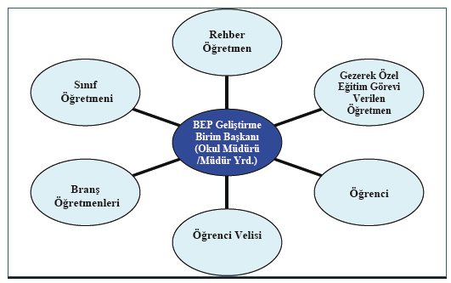
Bep Ekibi Kimlerden Oluşur?

Slide 15
Bep Ekibi İlk Toplantısı
Toplantıların hangi sıklıkta yapılacağı,
Öğrencinin eğitsel performansının ne kadar sürede belirleneceği,
Bir sonraki toplantının ne zaman olacağı
Bir sonraki toplantıya kadar tüm öğretmenlerin öğrenciyle ilgili performansını doldurması gerekmektedir.

Slide 16
İkinci Bep Toplantısı
İkinci bep toplantısında öğrenci için hangi derslerde bireyselleştirilmiş eğitim planı hazırlanacak karar verilir.
Öğrenciye uygun UDA ve KDA’lar belirlenir.
Öğrencinin bu belirlenen amaçlara ne kadar sürede ulaştırılacağı saptanır ve bep hazırlanır.

Slide 17
Bep Dosyasının İçeriği
Öğrenci tanıma kartı
Bep geliştirme birimi üyeleri
Bep toplantı tutanakları
eğitsel performans
Bep formu
Böp formu

Slide 18
Performans Düzeyi Örneği:
Öğrencinin şu anki performans düzeyi: Psikomotor Beceriler: Psikomotor becerilerden oluşan sıçrama, tırmanma, atılan nesneleri yakalama ve benzeri sözel yönergelere uygun becerileri gerçekleştirmektedir. Küçük nesneleri toplama, bir kaba boşaltma, yönergelere uygun çizgiler çizme, nesneleri iple bağlama becerilerini sözel ipucu kullanılarak yapar. Makasla çizgi üzerinden kesme, boncuk dizme gibi küçük kas becerileri fiziksel ipucu ve sözel ipucu kullanılarak yapar.

Slide 19
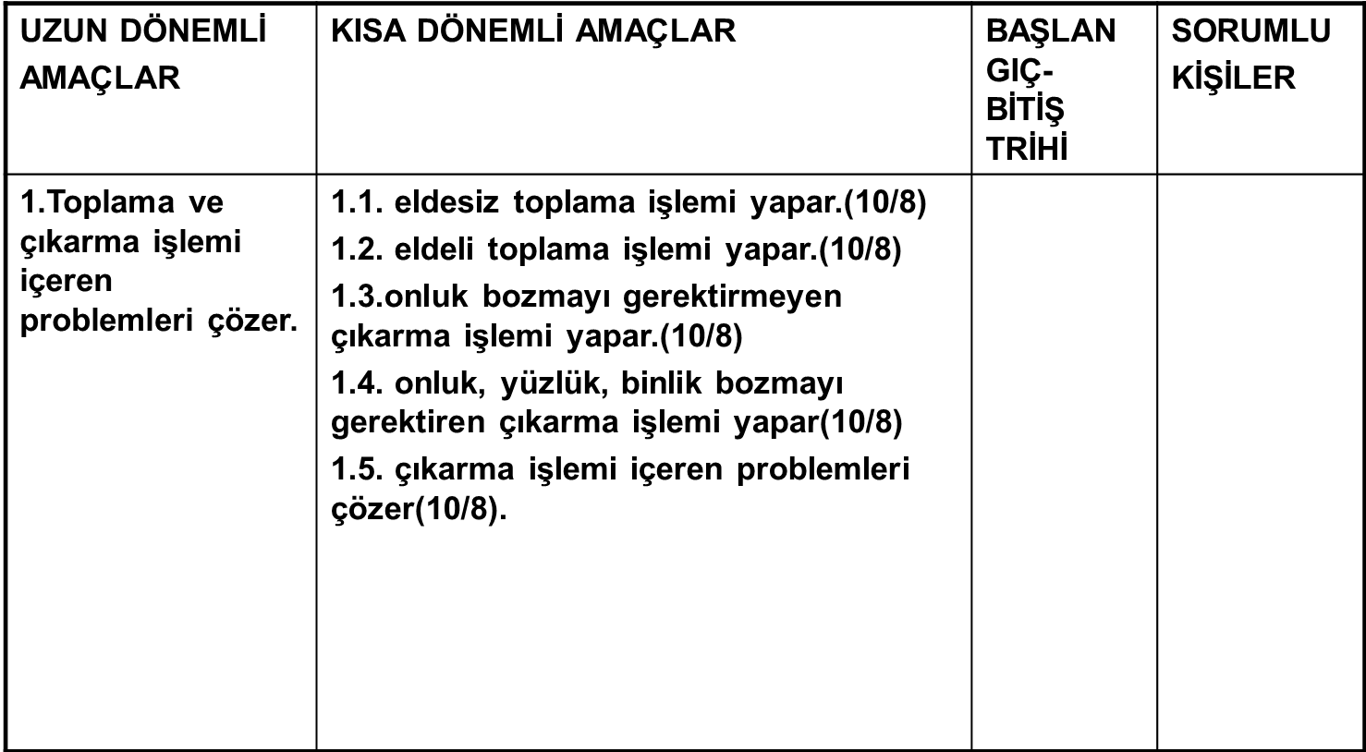
Örnek UDA ve KDA

Slide 20
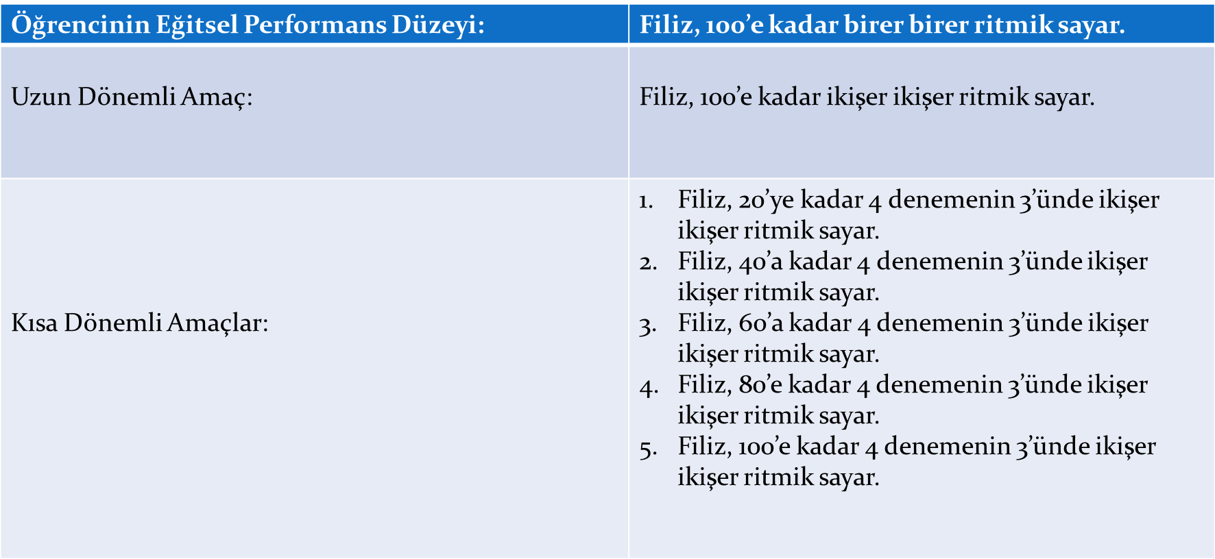

Slide 21
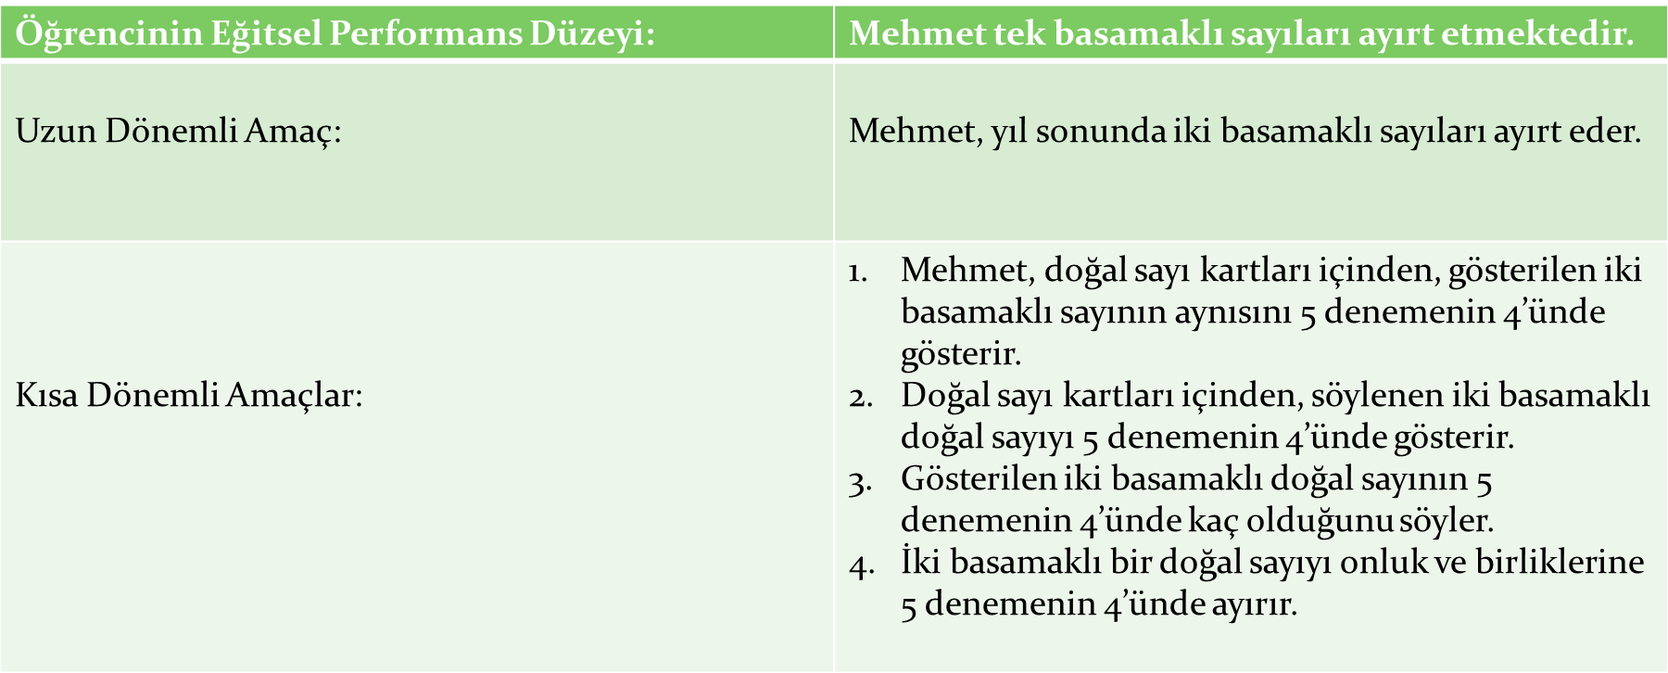

Slide 22
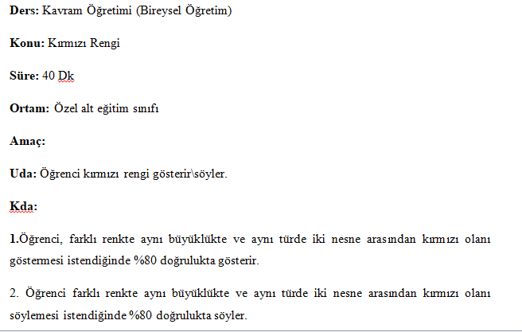
Örnek BÖP

Slide 23
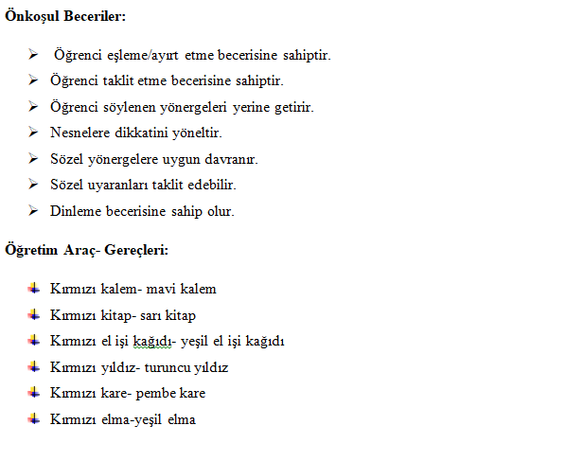

Slide 24
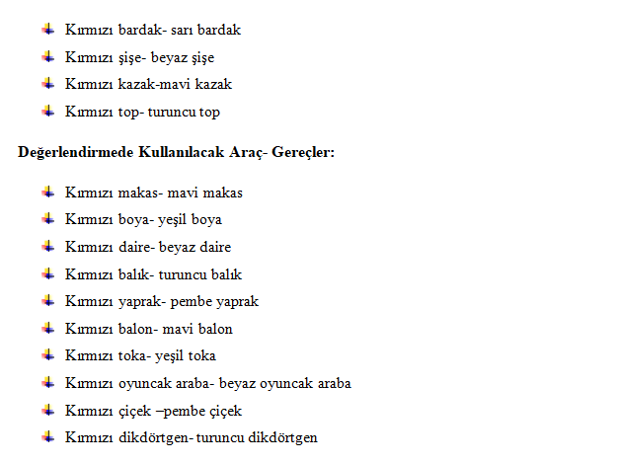

Slide 25
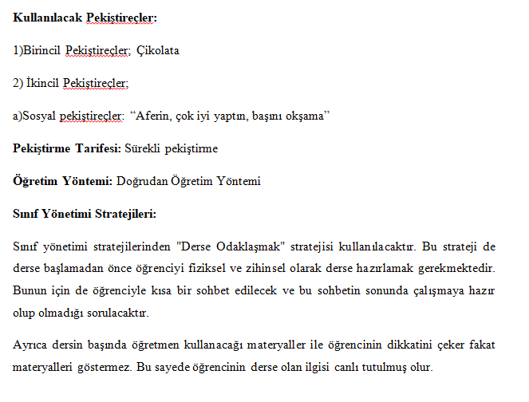

Slide 26
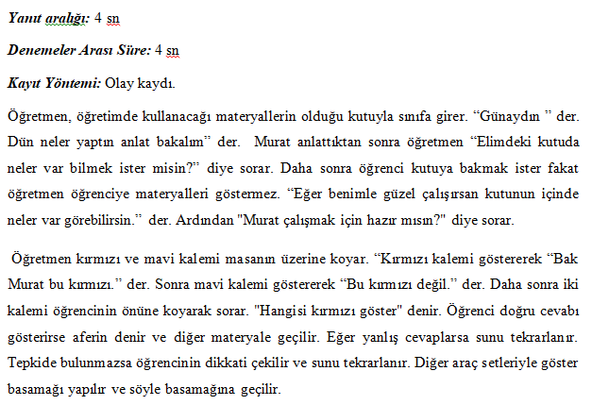

Slide 27
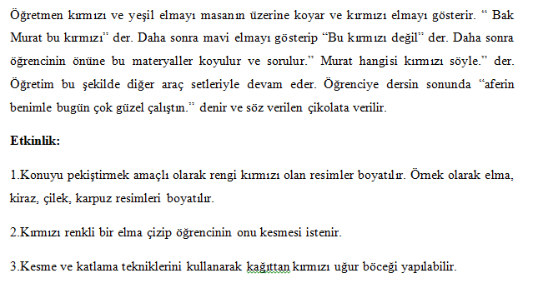

Slide 28
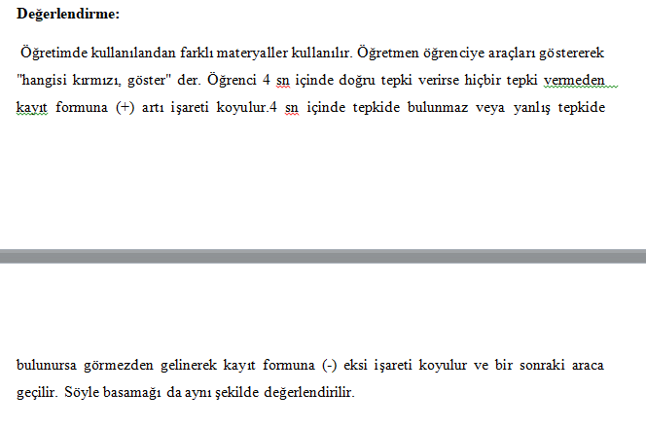

Slide 29
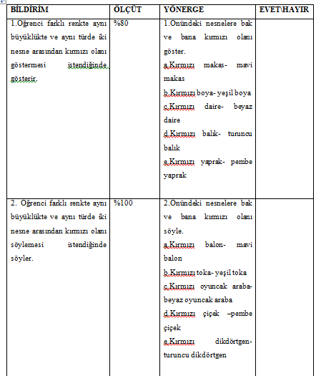

Slide 30
Rehberlik Araştırma Merkezi Yönlendirme Süreci
Öğretmenlerin gözlemleri rehberlik araştırma merkezinde çalışan öğretmenler için çok önemlidir.
Öğretmen ilgili öğrencinin akranlarından sosyal, bilişsel, akademik vb. alanların en az ikisinde gösterdiği anlamlı gerilik fark ediyorsa öncelikle ilgili uzman doktora yönlendirmelidir.

Slide 31
Öğrencilerin engel türlerine göre;
Zihinsel engel, öğrenme güçlüğü ve otizm varsa çocuk ve ergen ruh sağlığı doktoru,
İşitme engeli varsa odyolog,
Bedensel engel varsa ortopedist
Doktorlarına yönlendirilmelidir.

Slide 32
Fakat bu doktorlardan alınacak tek hekim raporları sadece okulda uygulanacak destek eğitim odası için geçerli olacaktır.
Eğer öğrenci rehabilitasyon merkezine gönderilecekse hiçbir engel türüne bakılmaksızın tam teşekküllü bir devlet hastanesinden özürlü sağlık kurul raporu alması gerekmektedir.

Slide 33
Öğrencinin okula devam etmesi zor veya devam ettiği taktirde ciddi sağlık problemleri yaşama durumu var ise öğrencinin evde eğitim’e gitmesi uygun olacaktır.
Bunun için öğrencinin herhangi bir devlet hastanesinden bir tanesi öğrencinin engeliyle ilgili uzman doktor olmak üzere 3 adet doktor imzalı durum bildirir sağlık raporu alması gerekmektedir.

Slide 34
Tüm gerekli yönlendirmeler yapıldıktan sonra öğrencilerin formları;
Eğer öğrenci ilk kez tanı alacaksa ya da kademe değişikliği söz konusu ise «eğitsel değerlendirme istek formu»
Daha önceden tanı almış fakat raporu yenilenecekse «bireysel gelişim formu»nun doldurularak DYS üzerinden Ram’a yollanması gerekmektedir.

Slide 35
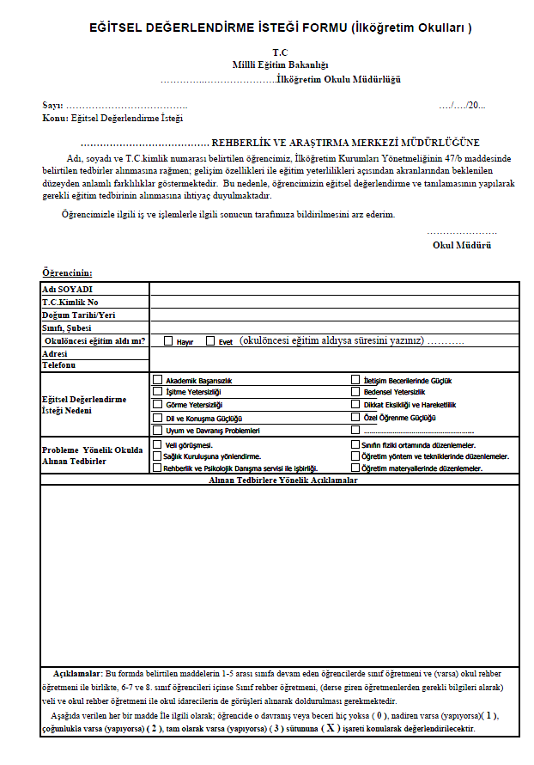
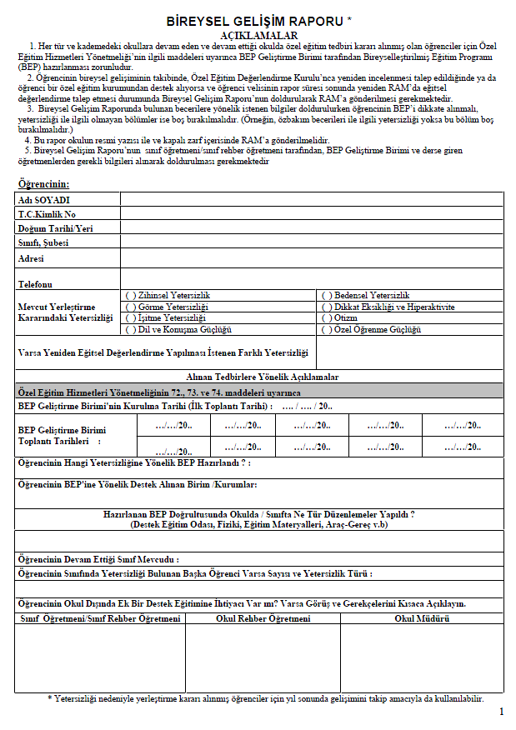
Formlar
İLK DEFA EĞİTSEL TANILAMASI YAPILACAK ÖĞRENCİLER İÇİN (KADEME GEÇİŞLERİNDE)
MEVCUT ÖZEL EĞİTİM &KAYNAŞTIRMA ÖĞRENCİLERİ İÇİN

Slide 36
Formları Kimler Doldurmalı?
Formları rehber öğretmen ve öğrencinin sınıf rehber öğretmeni doldurmalı, görüşlerini ayrıntılı bir şekilde belirtmeli ve velinin de izin ve imzasını aldıktan sonra DYS’den rehberlik araştırma merkezine yollamalıdır.
Form sistem üzerinden yollandıktan sonra veli ve öğrenci rehberlik araştırma merkezine yönlendirilmelidir.

Slide 37
Öğrenci rehberlik araştırma merkezinde ayrıntılı bir incelemeye girdikten sonra uzman hekimin görüşü doğrultusunda tanıyı koyar ve gerekli tedbirleri alır.

Slide 38
Üstün Yetenekli Bireyler
Üstün yetenekli bireyler içi ram süreci; öğrenci BİLSEM sınavını kazandıysa eğitsel değerlendirme istek formu doldurularak RAM’a yollanır.
BİLSEM’de kayıtlı olduğuna dair form alınır ve veli öğrenciyle birlikte ram’a gelir ardından tanılama işlemi tamamlanır.

Slide 39
Öğrenci BİLSEM öğrencisi değil ve 1.2. ve 3.sınıf öğrencileriyse BİLSEM sınav hakkı devam ettiğinden BİLSEM sınavına girmesi için gerekli bilgiler verilir. RAM’da tanılama yapılmaz.

Slide 40
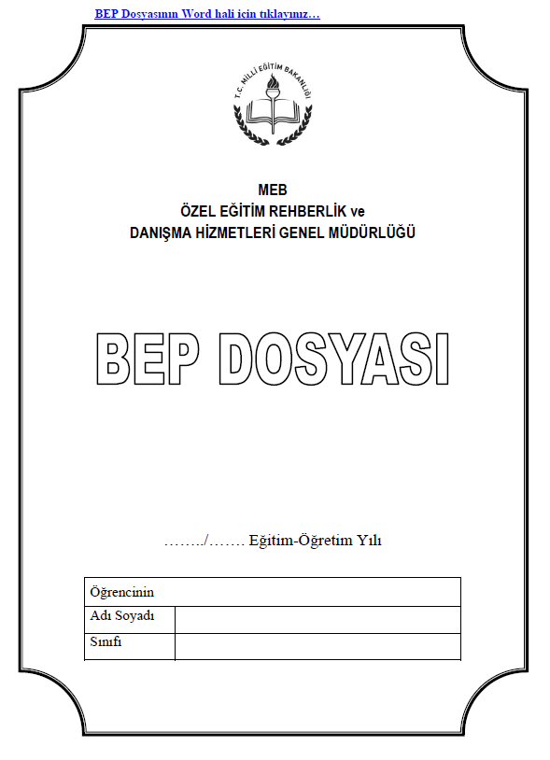
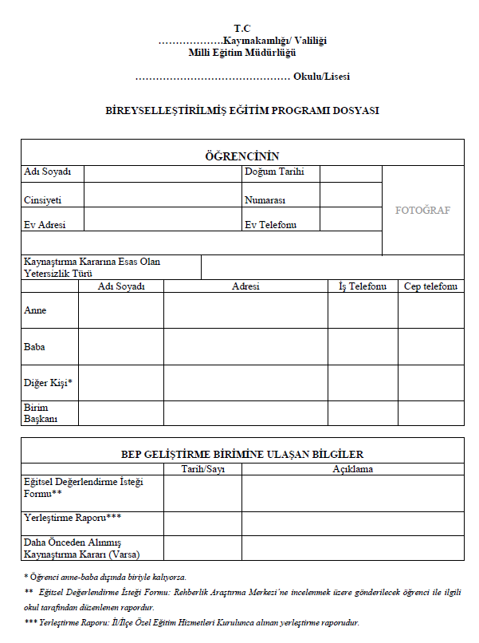
Tutulması Gereken
BEP Dosyası

Slide 41
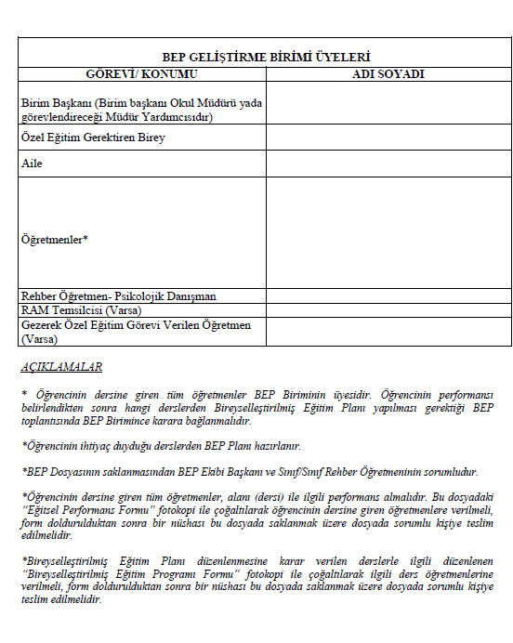
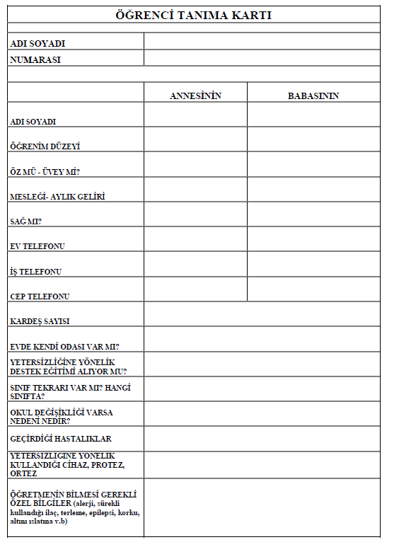

Slide 42
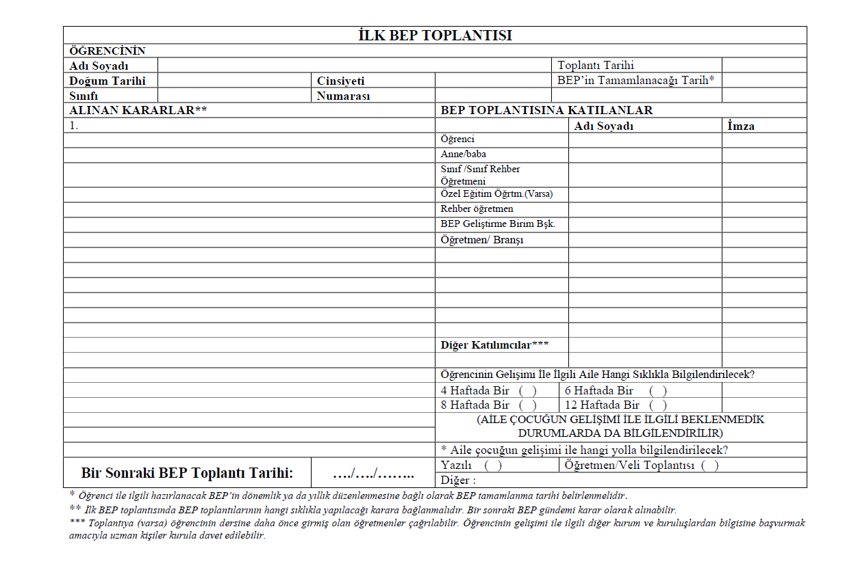

Slide 43
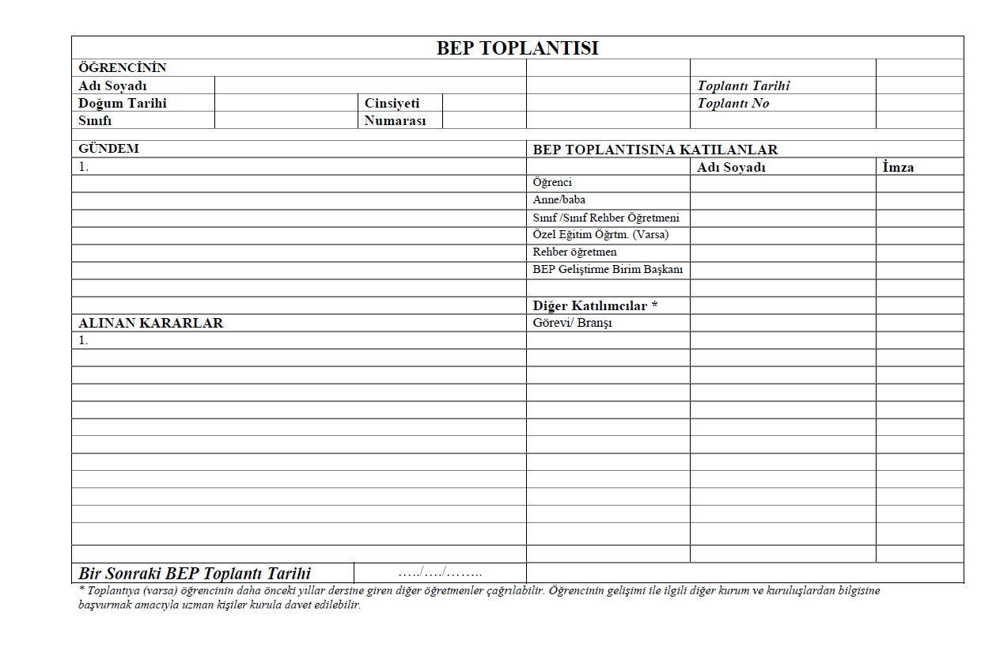

Slide 44
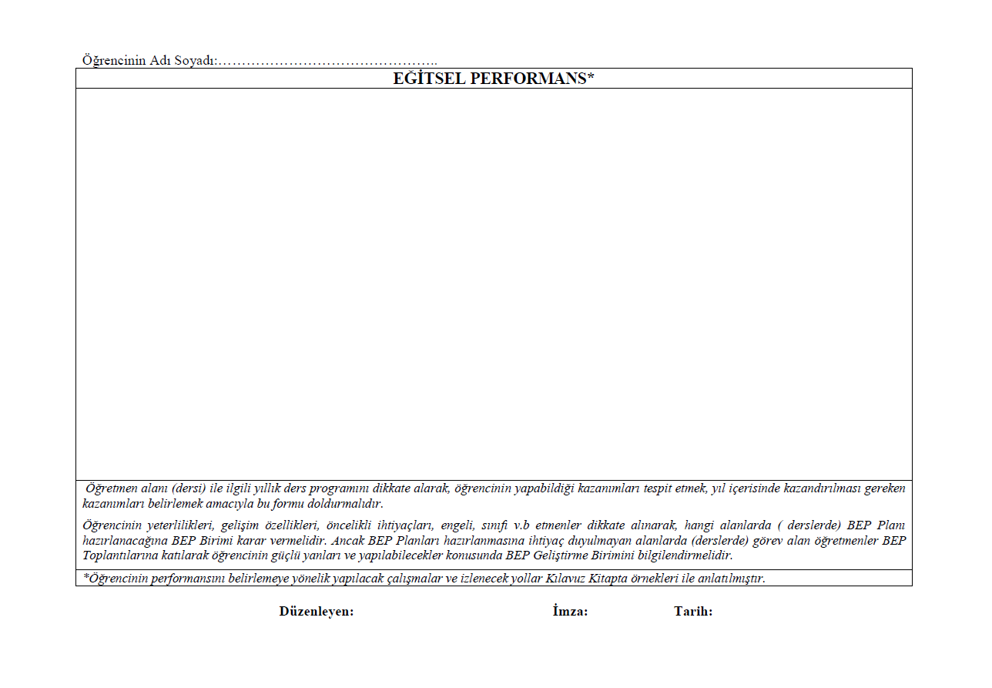
MEVCUT DURUMU YAZILACAK

Slide 45
